Slide 1
Українська Література початку XIX ст.

Slide 2
Особливості:
На початку XX ст. плідно працювали в галузі красного письменства видатні українські письменники І. Франко, Панас Мирний, М. Коцюбинський, Леся Українка та ін. Ставши свідками революційних подій 1905-1907 pp. і наступної після них столипінської політичної реакції, вони у своїх творах таврували царизм і всю систему тогочасної державної влади як ворогів простого народу, об'єктивно й правдиво показували боротьбу трудящих за свободу й волю. Помітним явищем в історії вітчизняної культури цієї доби став літературний доробок письменників нового покоління, як-от: А. Тесленка, Степана Васильченка, Г. Хоткевича та ін. Вони зуміли показати весь драматизм людського існування в умовах загострення соціальної та національної боротьби на початку XX ст. У цей період в українську літературу впевнено ввійшов талановитий поет Олександр Олесь. Протягом 1907-1917 pp. з'явилося п'ять книг його поезій. У двох перших письменник з радістю зустрічає революційні події 1905-1907 pp., закликає до боротьби за волю, справедливість, оспівує рідну українську природу. У цей період розпочинається активна літературна діяльність Володимира Винниченка, який у своїх ранніх творах 1902-1906 pp. реалістично зображував життя бідноти, показував тодішні соціальні контрасти, різко критикував ліберальних панів, котрі удавали з себе щирих народолюбців.

Slide 3
Найвидатніші діячі доби:
І. Франко, П. Мирний, М. Коцюбинський, Л. Українка, П. Махиня, О. Чижик, С. Дальня, А. Тесленко, С. Васильченко, Г. Хоткевич, О. Олесь, В. Винниченко

Slide 4
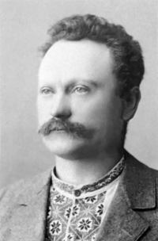
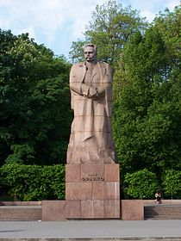
Іван Франко
Усебічно обдарований, енциклопедично освічений і надзвичайно працьовитий, Франко виявив себе на багатьох ділянках української культури. Він був поетом, прозаїком, драматургом, критиком й істориком літератури, перекладачем і видавцем. Сюжети для своїх творів Франко черпав з життя і боротьби рідного народу, але також з першоджерел людської культури — зі Сходу, античної доби й Ренесансу. Він був «золотим мостом» між українською і світовими літературами.
Нерідко Івана Франка називають титаном праці. Євген Маланюк свого часу писав: «Свідомо чи несвідомо, з власного пересвідчення чи ж чужого голосу, але кожен, почувши ім'я Франка, здіймає шапку незалежно від свого місця народження. Тут діє інстинкт величі». Іванові Франку належить ініціатива ширшого вживання в Галичині назви «українці» замість «русини» — так традиційно називали себе корінні галичани. В «Одвертому листі до галицької української молодежі» (1905) Франко писав: «Ми мусимо навчитися чути себе українцями — не галицькими, не буковинськими, а українцями без соціальних кордонів…»

Slide 5
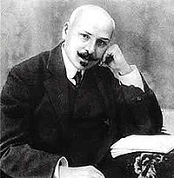
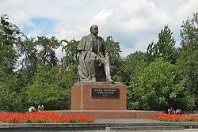
Михайло Коцюбинський
Коцюбинський був і залишається одним з найоригінальніших українських прозаїків. М. Коцюбинський одним із перших в українській літературі усвідомив потребу її реформаторства в напрямі модерної європейської прози. Його творчість завжди була предметом суперечок літературних критиків. Ще і дотепер деякі дослідники про модернізм М. Коцюбинського говорять обережно, називаючи його імпресіоністом у літературі. Сучасник письменника, критик С. Єфремов так сказав про нього: «Людина культурна, до найменших подробиць, європеєць з голови до п'ят … був справжнім аристократом Духа без жодного силування з свого боку…». Був дуже акуратний, благородний, внутрішньо дисциплінований.
Знав дев'ять іноземних мов, серед яких грецька, кримська, циганська. Його називали Сонцепоклонником і Соняхом, бо над усе любив сонце, квіти і дітей. Служив звичайним клерком у статистичному відділі Чернігівської управи, на роботу ходив з неодмінною квіткою у бутоньєрці. У своїх відомих на весь світ творах він оспівував цвіт яблуні, жайворонкову пісню, дитячі очі, малював словом людську біду і красу.
Коцюбинський почав пробувати свої сили в літературі рано, брався за поезію, переклади, нариси, та швидко головним полем його письменницької діяльності, справжнім покликанням стає художня проза. З перших спроб Коцюбинського-прозаїка до нас дійшли оповідання «Андрій Соловійко, або Вченіє світ, а невченіє тьма» (1884), «21-го грудня, на введеніє» (1885), «Дядько та тітка» (1885).
Пам'ятник Михайлу Коцюбинському у Вінниці

Slide 6
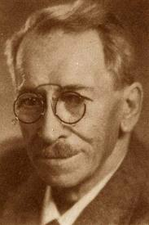
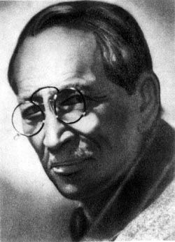
Олександр Олесь
За 1907–1918 рр. поет створив шість книг: «З журбою радість обнялась» (1907). Становлення поета припадає на часи революційного піднесення визвольного руху. За сприяння відомого історика Олександри Єфименко, яка високо оцінила вірші молодого автора, на кошти українського громадського діяча Петра Стебницького у 1907 р. виходить його збірка поезій «З журбою радість обнялась» під псевдонімом Олександр Олесь. Творами талановитого поета-лірика захопилася освічена громадськість, з нетерпінням очікуючи нових видань. книжка «Драматичні етюди» (Кн. IV, 1914).
1909 року вийшла друком збірка «Будь мечем моїм!..» (1909, авторська назва була знята цензурою, тому книжка вийшла під заголовком «Поезії. Кн. ІІ»). 1911-го — третя збірка «Книжка третя».
Подорож Гуцульщиною у 1912 р. збагатила поета незабутніми враженнями. Описуючи храмове свято в с. Криворівня, він із захватом згадує барвистий одяг верховинців, які спускалися з гір у долину. «Неначе квітки, що ростуть на горах, ожили і сходять до Черемошу, щоб напитися студеної води. Зачервоніло незабаром усе біля церкви.., наче розцвів нагло квітник або хто розкидав червоне, як мак, багаття... Я стояв, дивився і не міг надивитися на сей прекрасний народ, що не зазнав панщини, що зберіг вільну душу, мову і старосвітські звичаї, повні краси». Зустріч з Гуцульщиною знайшла втілення у поемі «На зелених горах» (1915): в ній «країна див» асоціюється з вільним духом українського народу. Тоді ж, 1912 року, О. Олесь познайомився та провів кілька днів у Карпатах з І. Франком (який справив на нього «надзвичайно файне враження»), з В. Гнатюком, О. Кобилянською, М. Коцюбинським.
У 1913 р. Олександр Олесь побував в Італії, написав низку віршів («Мов келих срібного вина», «Італійська ніч підкралась», «В долині тихий сон летить»), які збагачують українську мариністичну лірику, тобто пов'язану із зображенням морських пейзажів. Поет радісно зустрів повалення самодержавства. Він, як і всі прогресивні діячі, гостро відчував національне поневолення народу. В «Юнацькій пісні» (1915), присвяченій синові Олегові, що згодом стане відомим поетом під ім'ям Олег Ольжич, Олександр Олесь передбачав крах імперії, адже сини України піднімалися у кожну епоху на священну боротьбу:

Slide 7
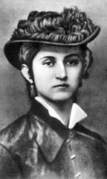
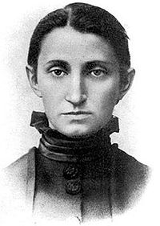
Ольга Кобилянська
У деяких творів («Гортенза», «Вона вийшла заміж» та ін.), змальовуючи духовний світ своїх героїнь, письменниця робила наголос на їхніх пошуках особистого щастя. В «Людині» (а ще більше в «Царівні») особисте щастя героїнь Кобилянської більш чи менш пов'язується з соціальними проблемами, активною позицією людини в житті, з необхідністю боротися з несприятливими обставинами.
Продовжуючи проблематику «Людини», повість «Царівна» (1895) свідчила про розширення світобачення письменниці, поглиблення її реалістичної манери, засобів психологічного аналізу. Повість має складну творчу історію. Її творення й доопрацювання було тривалим (1888—1893), первісний текст був німецький, пізніший — український. Надруковали повість у газеті «Буковина» (1895) і того ж року вона вийшла в Чернівцях окремим виданням.
Книга «Природа», видання 1897
Торкнувшись морально-етичних проблем життя інтелігенції в новелах, як «Аристократка» (1896), «Impromptu phantasie», Кобилянська продовжила розробляти їх у наступних творах і створила три цілісних образи жінок-інтелігенток в оповіданні «Valse melancolique» (1898). Згодом вона повернулася до цієї теми в повістях «Ніоба» (1905), «Через кладку», «За ситуаціями» (1913).

